Slide 1
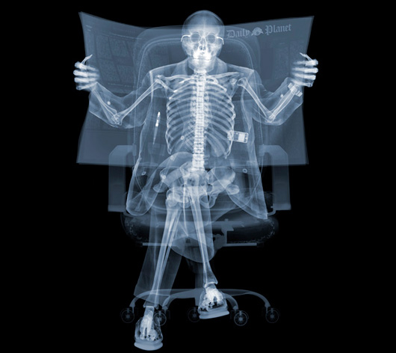
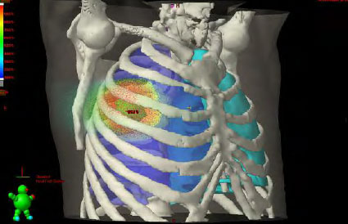

Accelerators and medicine
Akceleratory i medycyna
http://medgadget.com/archives/2007/08/automatic_feature_recognition_for_radiotherapy.html
Sławomir Wronka, 21.10.2014r

Slide 2
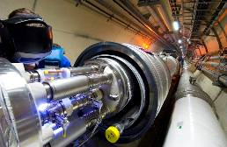
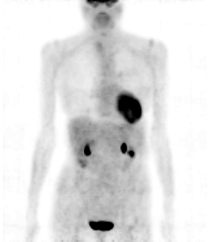
Akceleratory – zastosowania
Badania naukowe, CERN
Medycyna
http://resources.schoolscience.co.uk/howpetworks/pet/index.html

Slide 3
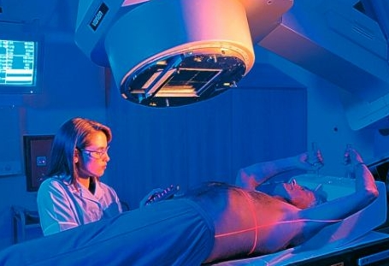
Medycyna
Sterylizacja sprzętu
Diagnostyka
Terapia
  Radioterapia „standardowa”
  Radioterapia hadronowa
  Wykorzystanie neutronów
http://www.innovia.pl/userfiles/image/radioterapia.jpg

Slide 4
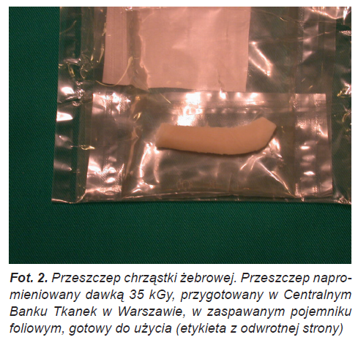
Sterylizacja
Stachowicz, W. ; Kamiński, A. ; Michalik, J. , Sterylizacja przeszczepów chirurgicznych promieniowaniem jonizującym, Postępy Techniki Jądrowej , 2007

Slide 5
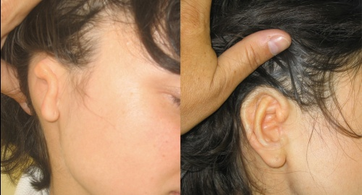
Przeszczep żeber ??
http://www.drszczyt.pl/zabiegi/twarz/rekonstrukcja-ucha, 19/03.2014

Slide 6
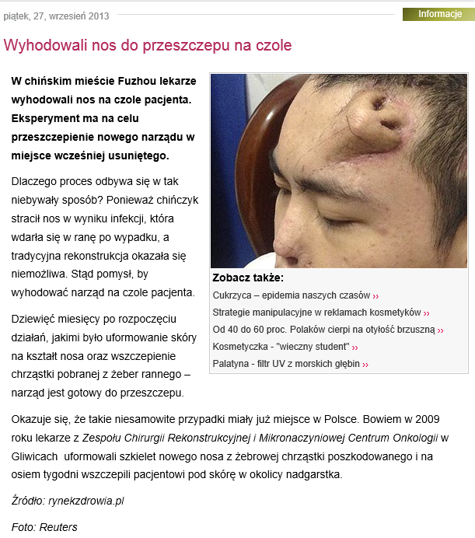
http://kosmetologia.com.pl/component/content/article/30-informacje/uroda-i-nauka/3429-wyhodowali-nos-do-przeszczepu-na-czole.html

Slide 7
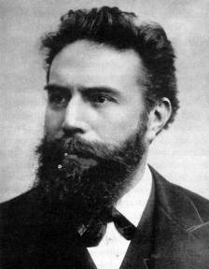
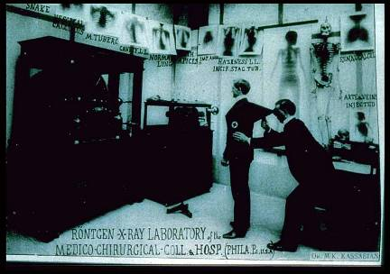
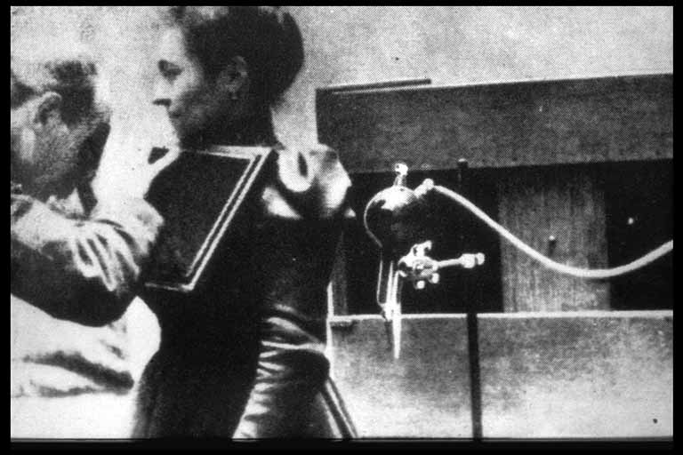
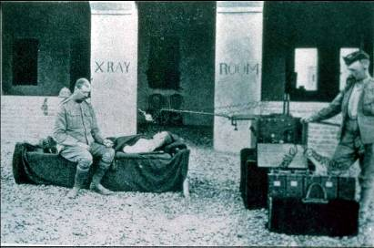
Wilhelm Conrad Röntgen (1845-1923)
http://culturesciences.chimie.ens.fr/Radiographie_Histoire_Demirdjian_Radio_poumons_2.jpg
Radiology Centennial Inc

Slide 8
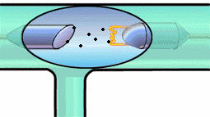
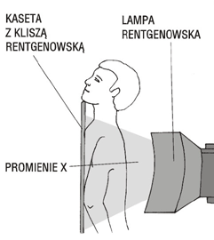
Badanie RTG
http://mojezain.w.interia.pl/RADIOAKTYWNOSC.htm

Slide 9
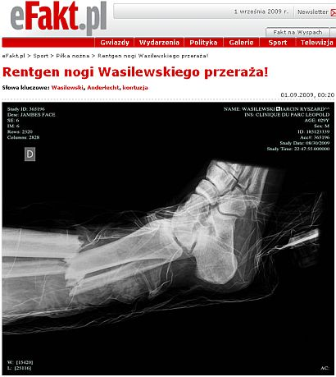

Slide 10
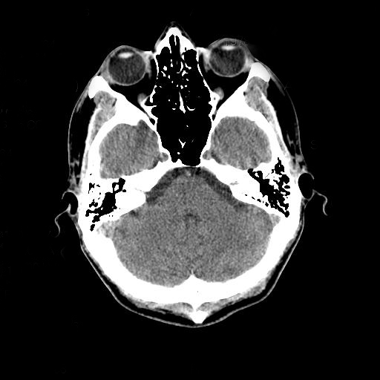
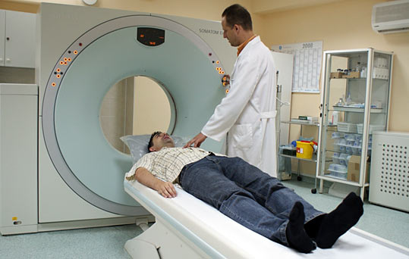
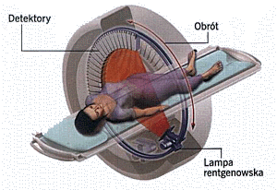
Tomografia komputerowa - CT
http://pl.wikipedia.org/wiki/Plik:Head_CT_scan.jpg
http://spzozmsw.szczecin.pl/pl/show/page/id/55
http://www.fizyka.net.pl/index.html?menu_file=aktualnosci%2Fm_aktualnosci.html&former_url=http%3A%2F%2Fwww.fizyka.net.pl%2Fciekawostki%2Fciekawostki_m1.html

Slide 11
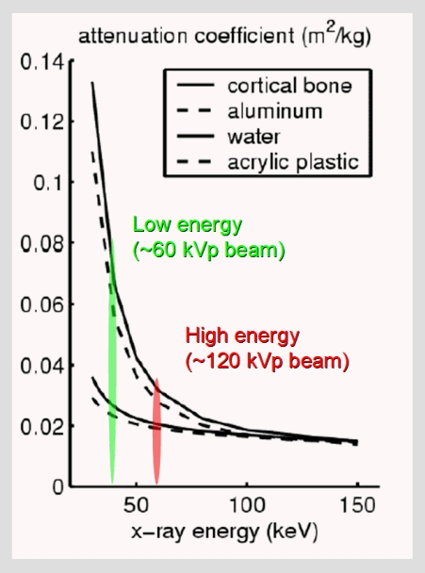
Opcja dwu-energetyczna
Siła sygnału
http://www.upstate.edu/radiology/education/rsna/radiography/dual/

Slide 12
Opcja dwu-energetyczna
Dobierając odpowiednio współczynniki możemy „wyczyścić” Materiał A lub Materiał B z radiogramu odejmując obrazy od siebie.
Np.
8*1 – 4*2 =0
Znika Materiał B

Slide 13
Ale po co ?
Medycyna
Przemysł

Slide 14
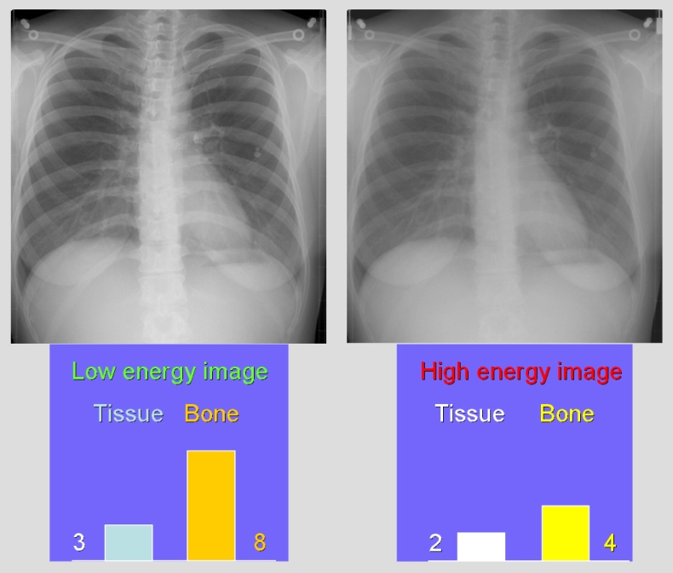
http://www.upstate.edu/radiology/education/rsna/radiography/dual/

Slide 15
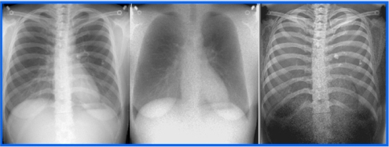
http://www.upstate.edu/radiology/education/rsna/radiography/dual/

Slide 16
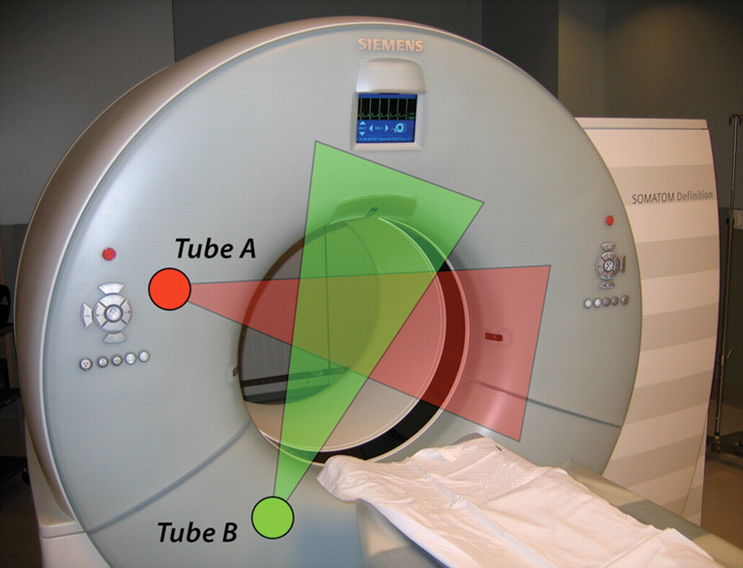
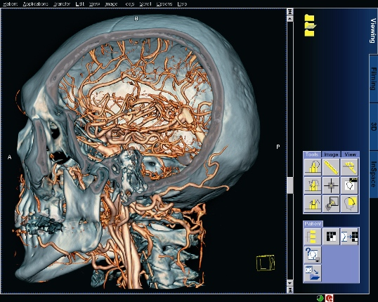
Dual energy CT
Nicolaou S et al. AJR 2010;194:1072-1078
http://www.ajronline.org/content/194/4/1072/F1.large.jpg
http://www.medical.siemens.com/siemens/en_US/rg_marcom_FBAs/images/presskits/RSNA2006/SOMATOMDefinition_Head1.jpg

Slide 17
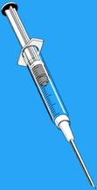
Medycyna nuklearna
Pacjent skierowany na badanie otrzymuje dożylnie, wziewnie lub doustnie połączenie:
  Radioizotopu,
  Nośnika - związku chemicznego, cząsteczki lub komórki wykazującej gromadzenie w obrazowanym narządzie lub tkance.
Emitowane promieniowanie jest rejestrowane przez odpowiednie detektory i przetwarzane na obrazy.
Uzyskane w ten sposób obrazy określają kształt, wielkość, położenie oraz makrostrukturę badanego narządu, ale poprzez jego funkcję.
2014-10-21
dr Sławomir Wronka, NCBJ
http://www.5wszk.com.pl/nucmed/nuklearna.htm

Slide 18
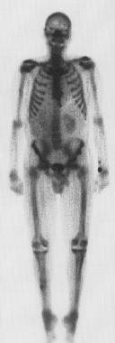
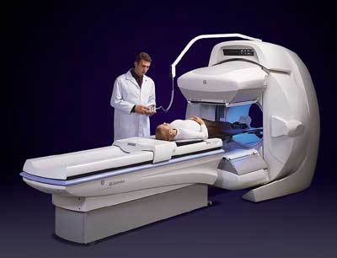
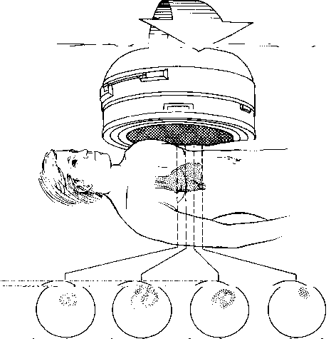
SPECT scanner
85% wszystkich badań w medycynie nuklearnej wykorzystuje ⁹⁹Tc.
Rotating head
With detectors
0.14 MeV
gammas
Debasis Mitra
Saverio Braccini
TERA

Slide 19
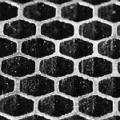
Gamma kamera - kolimator
Patient
Debasis Mitra

Slide 20
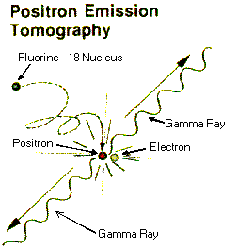
Positron Emission Tomography (PET)
Pacjent otrzymuje emiter pozytonów
Obserwujemy efekt
anihilacji
Saverio Braccini
TERA

Slide 21
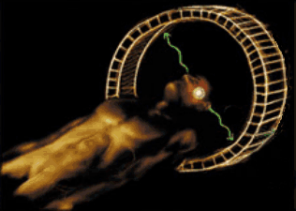
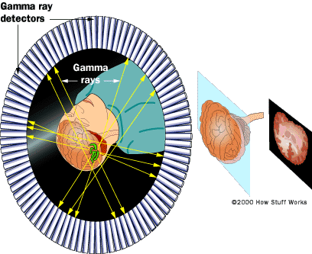
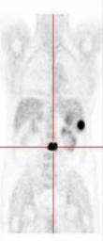
Positron Emission Tomography (PET)
Używane izotopy emitujące pozytony – najczęściej FDG z ¹⁸F (T_{1/2}= 110 min)
Gamma ray detectors (Ex. BGO crystals)
Saverio Braccini
TERA

Slide 22
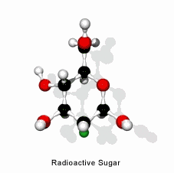
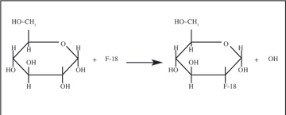
Jak to działa ?
Produkcja ¹⁸F wiązką protonów
Fluoro-Deoxy-D-Glucose (FDG)
Glucose
FDG
FDG wstrzykujemy pacjentowi
FDG jest transportowane do komórek
Koncentracja jest proporcjonalna do metabolizmu glukozy
Nowotwór jako obiekt intensywnie przetwarzający glukozę objawia się w postaci „hot spot”.
Saverio Braccini
TERA
http://resources.schoolscience.co.uk/howpetworks/pet/index.html

Slide 23
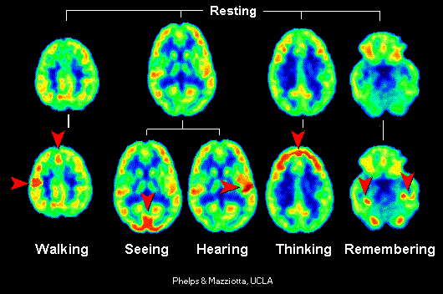
Badania funkcjonalności

Slide 24
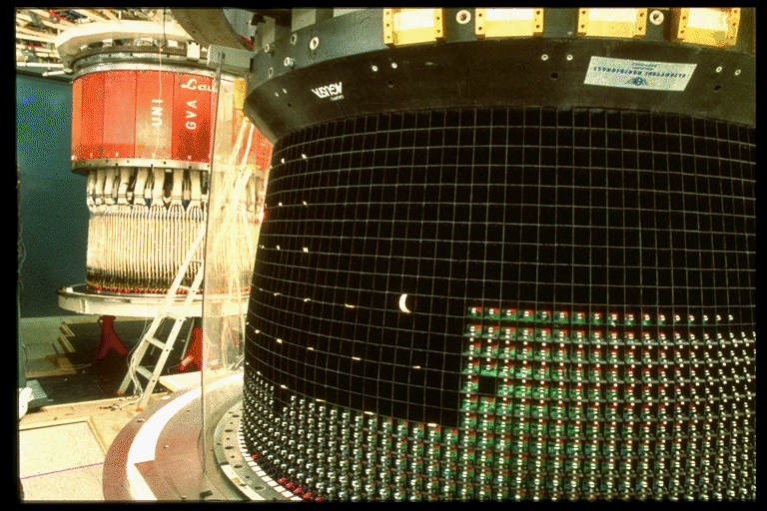
The BGO calorimeter of the L3 experiment at LEP (CERN 1989-2000)
BGO crystals have been developed for detectors in particle physics
11000 BGO crystals
Precise measurement of the energy deposited by the particles
Almost 4 π coverage
Saverio Braccini
TERA

Slide 25
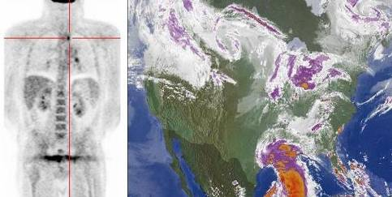
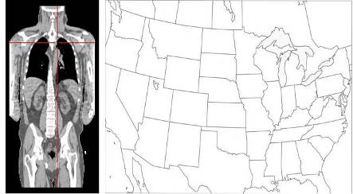
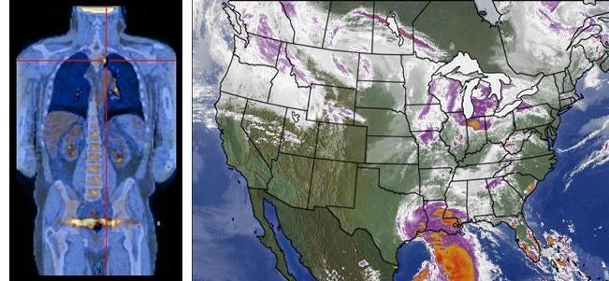
PET - CT
Fort Walton Beach Medical Center
+
=
+
=
2014-10-21
dr Sławomir Wronka, NCBJ

Slide 26
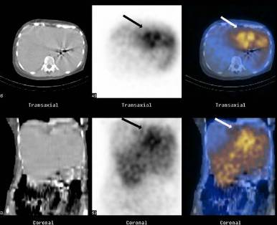
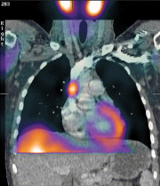
SPECT-CT
www.biij.org
I inne kombinacje: SPECT-PET, NMR-PET itd.
www.hermesmedical.com
2014-10-21
dr Sławomir Wronka, NCBJ

Slide 27
Bezpieczeństwo
typ badania | dawka [mSv]
rentgen klatki piersiowej | ok. 0,05
tomografia komputerowa klatki piersiowej | ok. 10
scyntygrafia znakowaną immunoglobuliną (poszukiwanie ognisk zapalnych) | ok. 2,8
scyntygrafia perfuzyjna mózgu (SPECT) | ok. 8,1
roczna dawka promieniowana naturalnego | ok. 2,6
0,0003%
0,013 %
Źródłem promieniowania jest sam pacjent - aparatura diagnostyczna służy jedynie do rejestracji tego promieniowania. Długość trwania badania nie wpływa więc na narażenie radiologiczne pacjenta. Wbrew powszechnemu przekonaniu narażenie radiologiczne pacjenta podczas badań scyntygraficznych jest mniejsze niż np. w przypadku wykonywania tomografii komputerowej
http://www.5wszk.com.pl/nucmed/nuklearna.htm

Slide 28
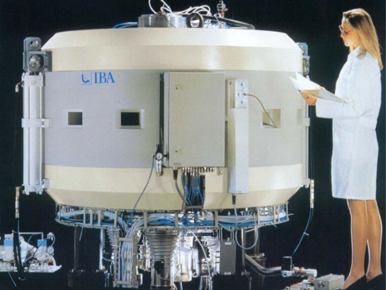
Diagnostyka medyczna
Produkcja izotopów do PET
  Izotopy
  krótkożyciowe
  Produkcja
  w szpitalu
  „Kompaktowe”
  cyklotrony,
  wiązka
  protonów ~15MeV
http://www.fuw.edu.pl/~marta/Fizyka_jadrowa_w_medycynie.pdf

Slide 29
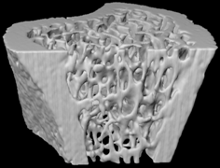
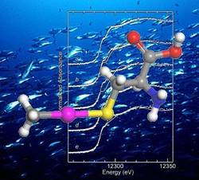
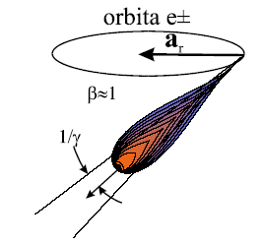
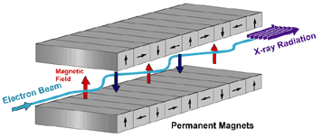
Promieniowanie synchrotronowe
Medycyna, biologia, chemia, fizyka, ochrona środowiska…

Slide 30
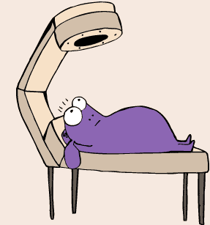
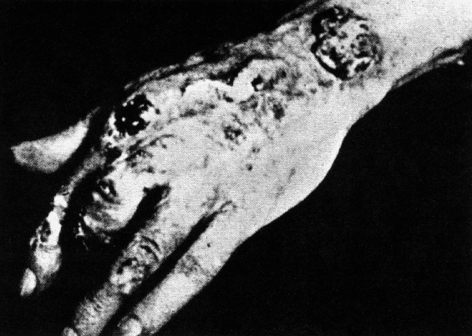
Wykorzystanie niszczących własności promieniowania do terapii nowotworów
Umiemy budować urządzenia wytwarzające wiązki promieniowania o wysokich energiach – akceleratory.
Stosowane powszechnie w jednej z trzech metod leczenia nowotworów:
  chirurgia,
  chemioterapia,
  radioterapia.
From Meissner, William A. and Warren, Shields: Neoplasms, In Anderson W.A.D. editor; Pathology, edition 6, St. Louis, 1971, The C.V. Mosby Co.

Slide 31
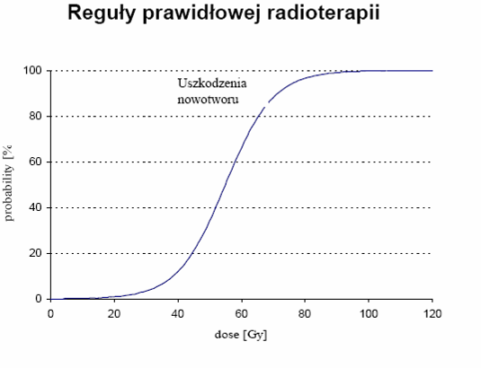
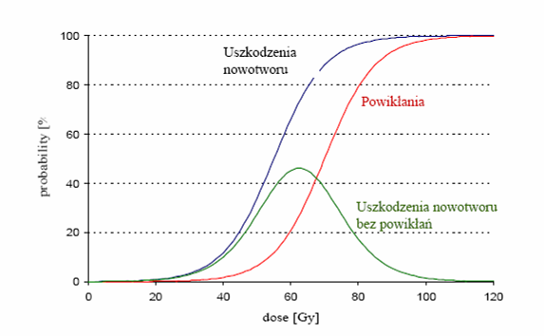

Terapia ciezkojonowa w onkologii. Zygmunt Szeflinski

Slide 32





Radioterapia: X, e⁻
http://www.fuw.edu.pl/~marta/Fizyka_jadrowa_w_medycynie.pdf
http://www.royalfree.nhs.uk/imgs/site/radiotherapy_webpage_003.jpg
http://www.mamhakanaraka-staszic.cba.pl/radioterapia.jpg
http://www.libredecancer.com/tecnologia/radioterapia-conformal.php

Slide 33


Rozkład dawki dla e⁻ i X
10cm
10cm
20cm

Slide 34


Energia promieniowania
Wybór rodzaju i energii promieniowania uzależniony jest od lokalizacji obszaru napromieniania w ciele pacjenta.
Co-60
X 6 MV
X 20 MV
E 6 MeV
E 12 MeV
E 18 MeV
20 cm
Fotony
Elektrony
T.Piotrowski

Slide 35

Rozkłady głębokościowe promieniowania X i γ
W.Scharf

Slide 36



Wiązki fotonowe
Medical Applications of Particle Physics
Saverio Braccini

Slide 37

Medical Applications of Particle Physics
Saverio Braccini

Slide 38

http://varian.mediaroom.com/file.php/141/Dose+distrib+IMRT+prostate.jpg

Slide 39



Planowanie leczenia
http://www.aoctr.com/images/imrt_znb1.jpg
http://varian.mediaroom.com/file.php/122/Eclipse+lung+plan.jpg
http://www.elekta.com/assets/precision_radiation_therapy/images/Treatment%20Planning.jpg

Slide 40



Współczesne wyposażenie
MLC kolimator
Leczenie prowadzone
obrazowaniem
Varian

Slide 41




Portal Imaging
www.bioscan.ch
Varian
Andrew M. Sessler
Lawrence Berkeley National Laboratory

Slide 42


http://lane.stanford.edu/graphics/portals/history/accelerator800x974px.jpg
Varian
www.youtube.com

Slide 43

„Bramkowanie” oddechem

Slide 44

Akceleratory w Polsce
70 akceleratorów
w 2006r
NOWOTWORY Journal of Oncology • 2007 • volume 57, Number 5 • 487–517

Slide 45
Film

Slide 46

IORT
Medical Applications of Particle Physics
Saverio Braccini

Slide 47

Robotic Arm (Cyber Knife)
http://neoavatara.files.wordpress.com/2008/12/cyberknife.jpg

Slide 48

The ideal depth-dose distribution?
~200 MeV
Dose
Photons
Protons come
closest to the ideal
Protons
ideal
Depth
Steve Peggs

Slide 49

Czym naświetlać pacjenta ?
http://www.iucf.indiana.edu/proton/images/depdose.gif

Slide 50

X-rays vs protons
Medical Applications of Particle Physics
Saverio Braccini
X rays
Protons or Carbon ions

Slide 51




Comparison of Treatment Plans
Glandula parotid cancer
Photons 2 fields
Photons 5 fields
Protons 3 fields
Universitätsklinik für Strahlentherapie und Strahlenbiologie, AKH, Wien

Slide 52

Medical Applications of Particle Physics
Saverio Braccini

Slide 53



Bramki obrotowe
PSI
http://www.canberra.edu.au/irps/archives/vol15no2/mempap.html

Slide 54



Terapia C-12
440 pacjentów w GSI w latach 1997-2008
Biochimica et Biophysica Acta 1796 (2009) 216–229

Slide 55



Terapia C12
Nowy ośrodek Heidelbergu

Slide 56

Terapia neutronami
Berkeley, 1938
Rozkład dawki – podobny do fotonów
Produkcja w cyklotronie (p + Be)
Silne oddziaływanie biologiczne – stosowane do „opornych” guzów
Medical Applications of Particle Physics
Saverio Braccini

Slide 57

Przyszłość
Antyprotony ?

Slide 58


AD-4 experiment at CERN
http://cerncourier.com/cws/article/cern/29763
http://www.nature.com/srep/2013/130503/srep01770/fig_tab/srep01770_F5.html
http://users-phys.au.dk/hknudsen/introduction.html

Slide 59


Slide 60


Slide 61


Dziękuję za uwagę
http://www.webweaver.nu/clipart/halloween/skeletons2.shtml
http://www.whybother.org.uk/learn/images/radio-small.gif

